Slide 1
Песни о Великой Отечественной войне
Выполнила студентка 2курса
«Ростовского колледжа культуры»
Мавлянова Екатерина
Руководитель: Харченко И.В.
г. Ростов-на-Дону
2020 г.

Slide 2
Песни о Великой Отечественной войне.
«Песня вместе с Отчизной пошла в бой. Она встала в строй, на правый фланг – ближе к запевалам. По трудным горестным дорогам войны прошла с героями песня. Облетев многие зарубежные страны, она вместе с победителями возвратилась домой – к родным, близким, к созидательному труду».
А.Фатьянов.
«Военные песни. Они не награждались орденами, о них не сообщалось в сводках Совинформбюро, но для победы нашей, для нашей выстраданной Победы они – песни – сделали очень многое. Может быть, это нельзя назвать подвигом, а вот честной солдатской службой назвать можно».
Р.Рождественский.

Slide 3
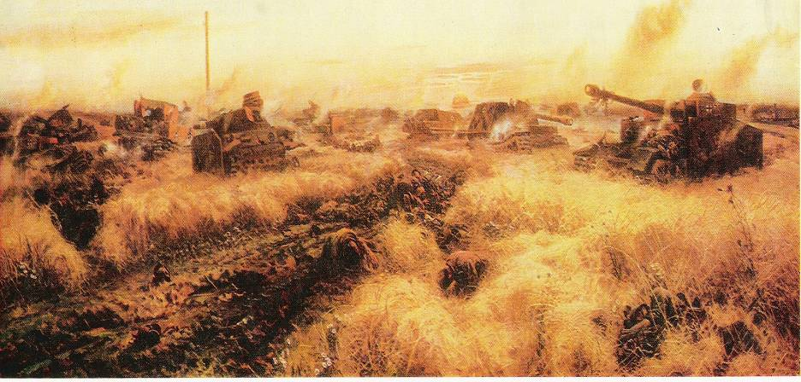

Slide 4
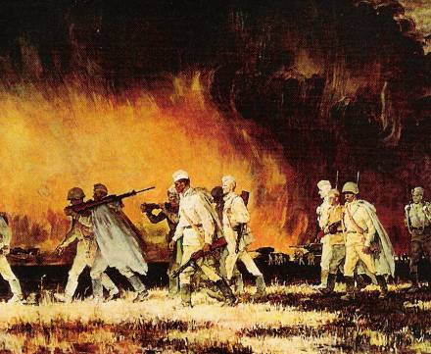
1941-1945
Грянул год, пришёл черед,
Нынче мы в ответе
За Россию, за народ
И за всё на свете.
А.Твардовский

Slide 5
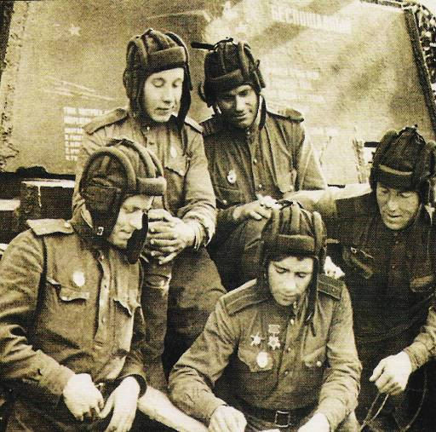
Поэты военной поры:
Н.Тихонов
А.Сурков
М.Исаковский
А.Твардовский
А.Прокофьев
С.Щипачев
К.Симонов
и другие

Slide 6
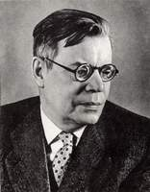
«Катюша» (1938г)
М.Исаковский:
« Мы как бы уже предчувствовали войну, хотя и не знали, когда и откуда она может прийти. В 1938 году еще пылало пламя войны в Испании; в том же году Красная Армия вела тяжелые бои с японскими самураями у озера Хасан; не очень спокойно было на западных наших границах. По этим причинам я не мог пройти мимо темы Родины, ее защиты даже в лирических песнях»

Slide 7
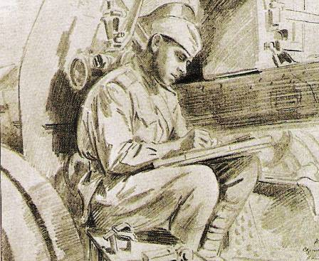
Пожалуй, никогда за время существования советской поэзии не было написано столько лирических стихов, как за годы войны.
А.Сурков

Slide 8
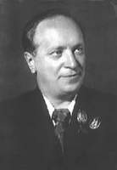
«Священная война» 1941год
24 июня 1941г газеты «Известия» и «Красная звезда» опубликовали стихотворение Василия Лебедева-Кумача «Священная война». А потом состоялась премьера песни. Ветеран ансамбля песни и пляски Красной армии Ю.Емельянов вспоминал: «С первых же тактов мы почувствовали, что песня захватила бойцов. Все встали, как во время исполнения гимна. На лицах – волнение, слезы… Песня утихла, но бойцы потребовали повторения.» Так начался славный и долгий путь этой песни.

Slide 9
«В землянке» 1941год
Генерал армии А.Белобородов вспоминал: «Алексей Сурков стал бойцом в самом начале войны. Он всегда рвался в самое пекло боя. Вместе со штабом полка вырвался из вражеского окружения и попал… на минное поле. Это было, действительно, «до смерти четыре шага». После этого, промерзший, усталый, в шинели, посеченной осколками, Сурков просидел над своим блокнотом в землянке, у солдатской печурки. Тогда и родилась знаменитая «Землянка».»

Slide 10
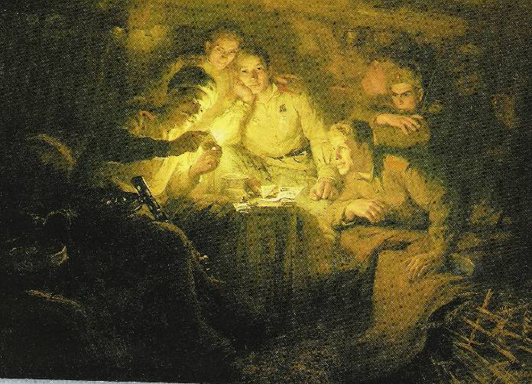
А.Сурков «Землянка»

Slide 11
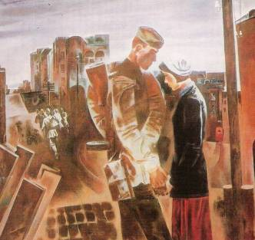
«Враги сожгли родную хату» 1945год
Е.Долматовский:
«В стихотворении М.Исаковского поражал сюжет: не плачь о погибшем солдате, ставший уже традицией, а плачь солдата по погибшей жене. Песню долго не разрешали исполнять… И все же время для нее пришло. Это песня, славящая советского воина…»

Slide 12
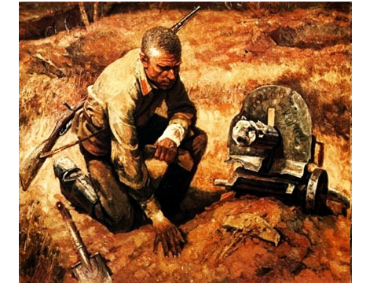

Slide 13
«Алексей… Алешенька» 1967год
Андрей Дементьев:
« Это было в Грузии. Пожилая грузинка увидела в кадрах военной хроники своего сына таким, каким она его провожала на фронт. Он пропал без вести. И уже много лет она все еще надеется увидеть сына. Я был потрясен этим и написал стихотворение «Баллада о матери». А через некоторое время композитор Е.Мартынов показал мне песню на эти слова. Так родилась песня…»

Slide 14
«Журавли» 1964год
Ян Френкель:
«Стихи Р.Гамзатова взволновали меня, они стали бесконечно близки и дороги мне. Стихи и музыка слились воедино – они стали частью моей жизни. Наверное, это и есть счастье композитора».

Slide 15
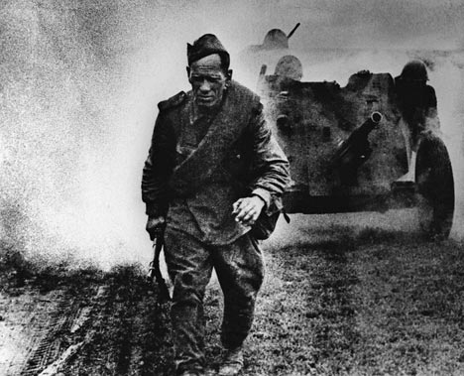

Slide 16
«Последний бой» 1945год.
Стихи и музыка М.Ножкина.
Мы так давно, мы так давно не отдыхали.
Нам было просто не до отдыха с тобой.
Мы пол-Европы по-пластунски пропахали,
И завтра, завтра, наконец, последний бой.
Еще немного, еще чуть-чуть,
Последний бой, он трудный самый.
А я в Россию, домой хочу,
Я так давно не видел маму!

Slide 17
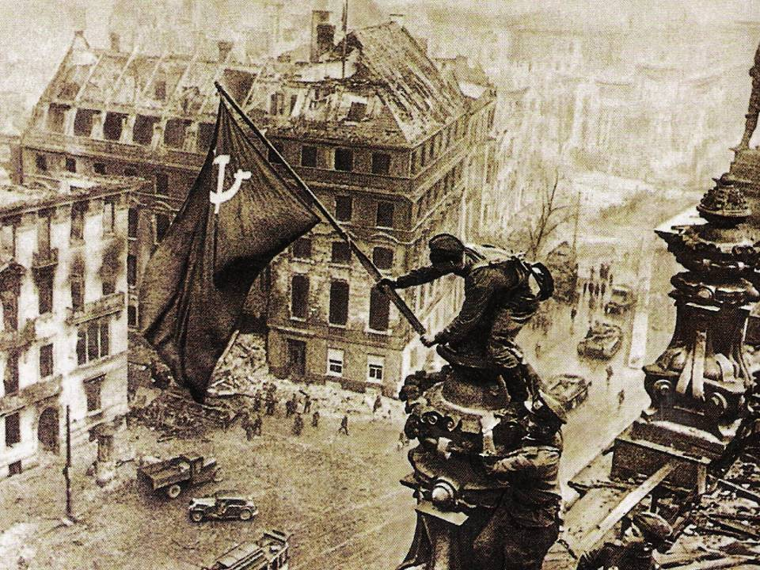

Slide 18
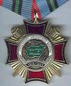
«День Победы». 1975год.
В.Харитонов:
«О такой песне я давно мечтал. И шел к ней все эти годы, что прошли от победных незабываемых залпов. «Это радость со слезами на глазах» – та самая строчка, та главная мысль, от которой и пошла вся песня».

Slide 19
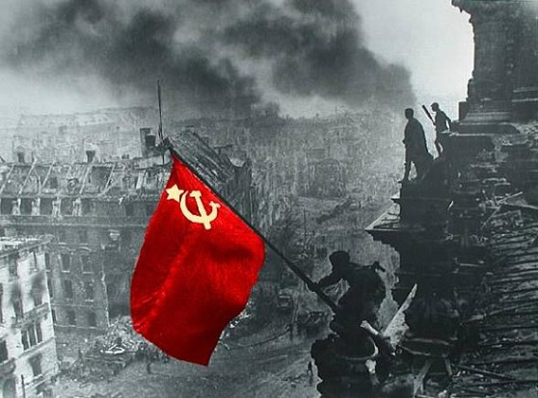

Slide 20
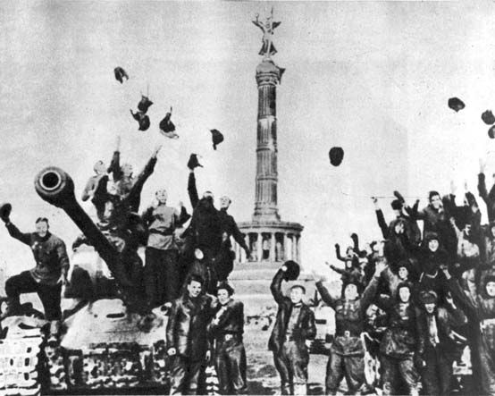

Slide 21
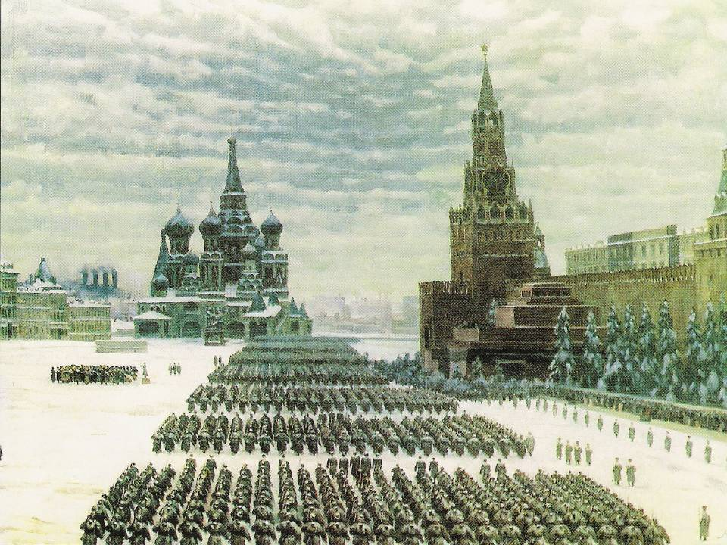

Slide 22
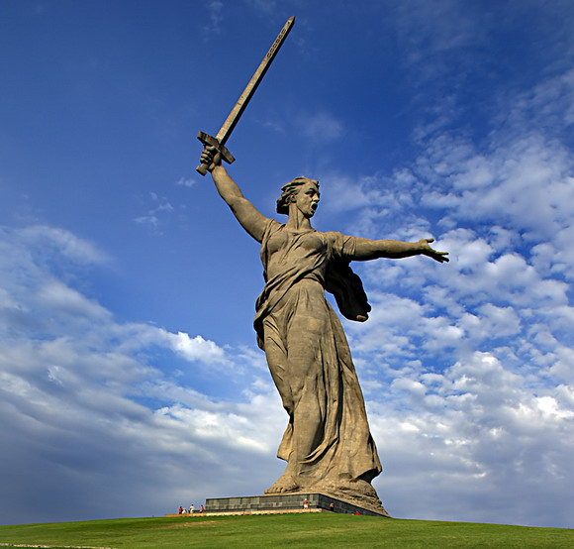

Slide 23
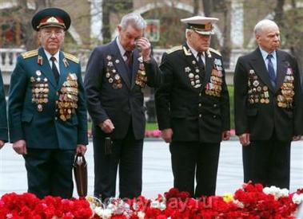

Slide 24
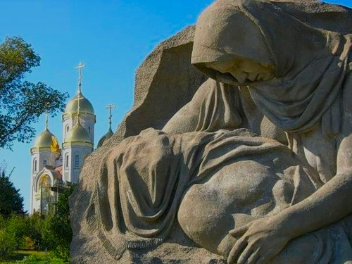

Slide 25
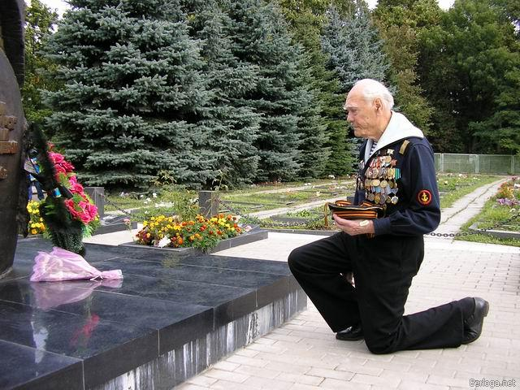

Slide 26
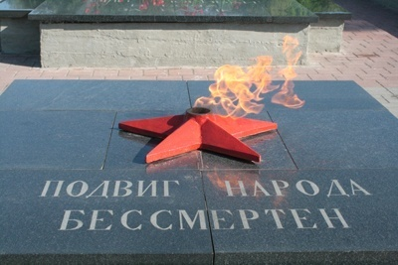

Slide 27
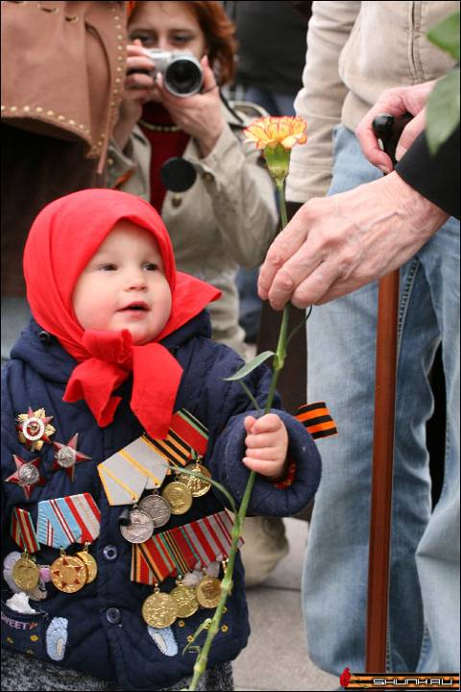
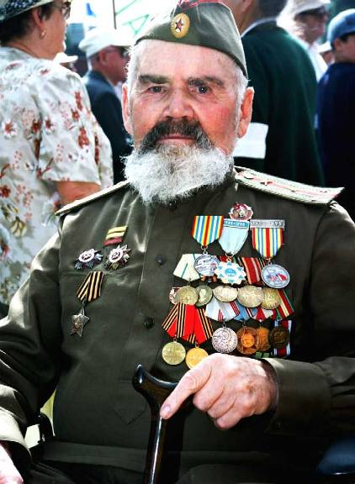
… Это бессмертные песни! Потому что в них отразилась большая душа народа!
Для многих нынешних мальчишек и девчонок Великая
Отечественная война - это далекое прошлое.
Прошлое, о котором они знают по рассказам своих
дедов или узнают о войне из фильмов, книг и песен.

